Slide 1

Voimakkaat valehtelijat

Slide 2

Vahvuudet
Mindset
Voimakkuus
Tiimityö
Hyvät yhteydet
Mielikuvitus
Hyvä kielitaito

Slide 3

Heikkoudet
Valehtelu
Tyhjät lupaukset
Pieni budjetti

Slide 4

Mahdollisuudet
Voitto
Raha
Chatgpt
Bing ai

Slide 5

Uhat/Kilpailijat
Kaikki muut ryhmät
Serkkupoika

Slide 6
Tiimin esittely
Toimitusjohtaja:
Joona
Orjat:
Nooa
Arttu

Slide 7
Mitä, miten, missä teemme/tuotamme
Teemme peliä koodaamalla unityssä

Slide 8

Työnjako
Toimitusjohtaja: Joona
Kannustaa ja auttaa työntekijöitä.(Koodaa myös itse)
Orjat: Sampo, Nooa, Arttu:
Koodaus ja muut.

Slide 9
Palvelulupaus
Samanlainen kokemus kuin Cyberpunk 2077:
Luvataan paras peli ikinä.
Peli julkaistaan valmiina.

Slide 10
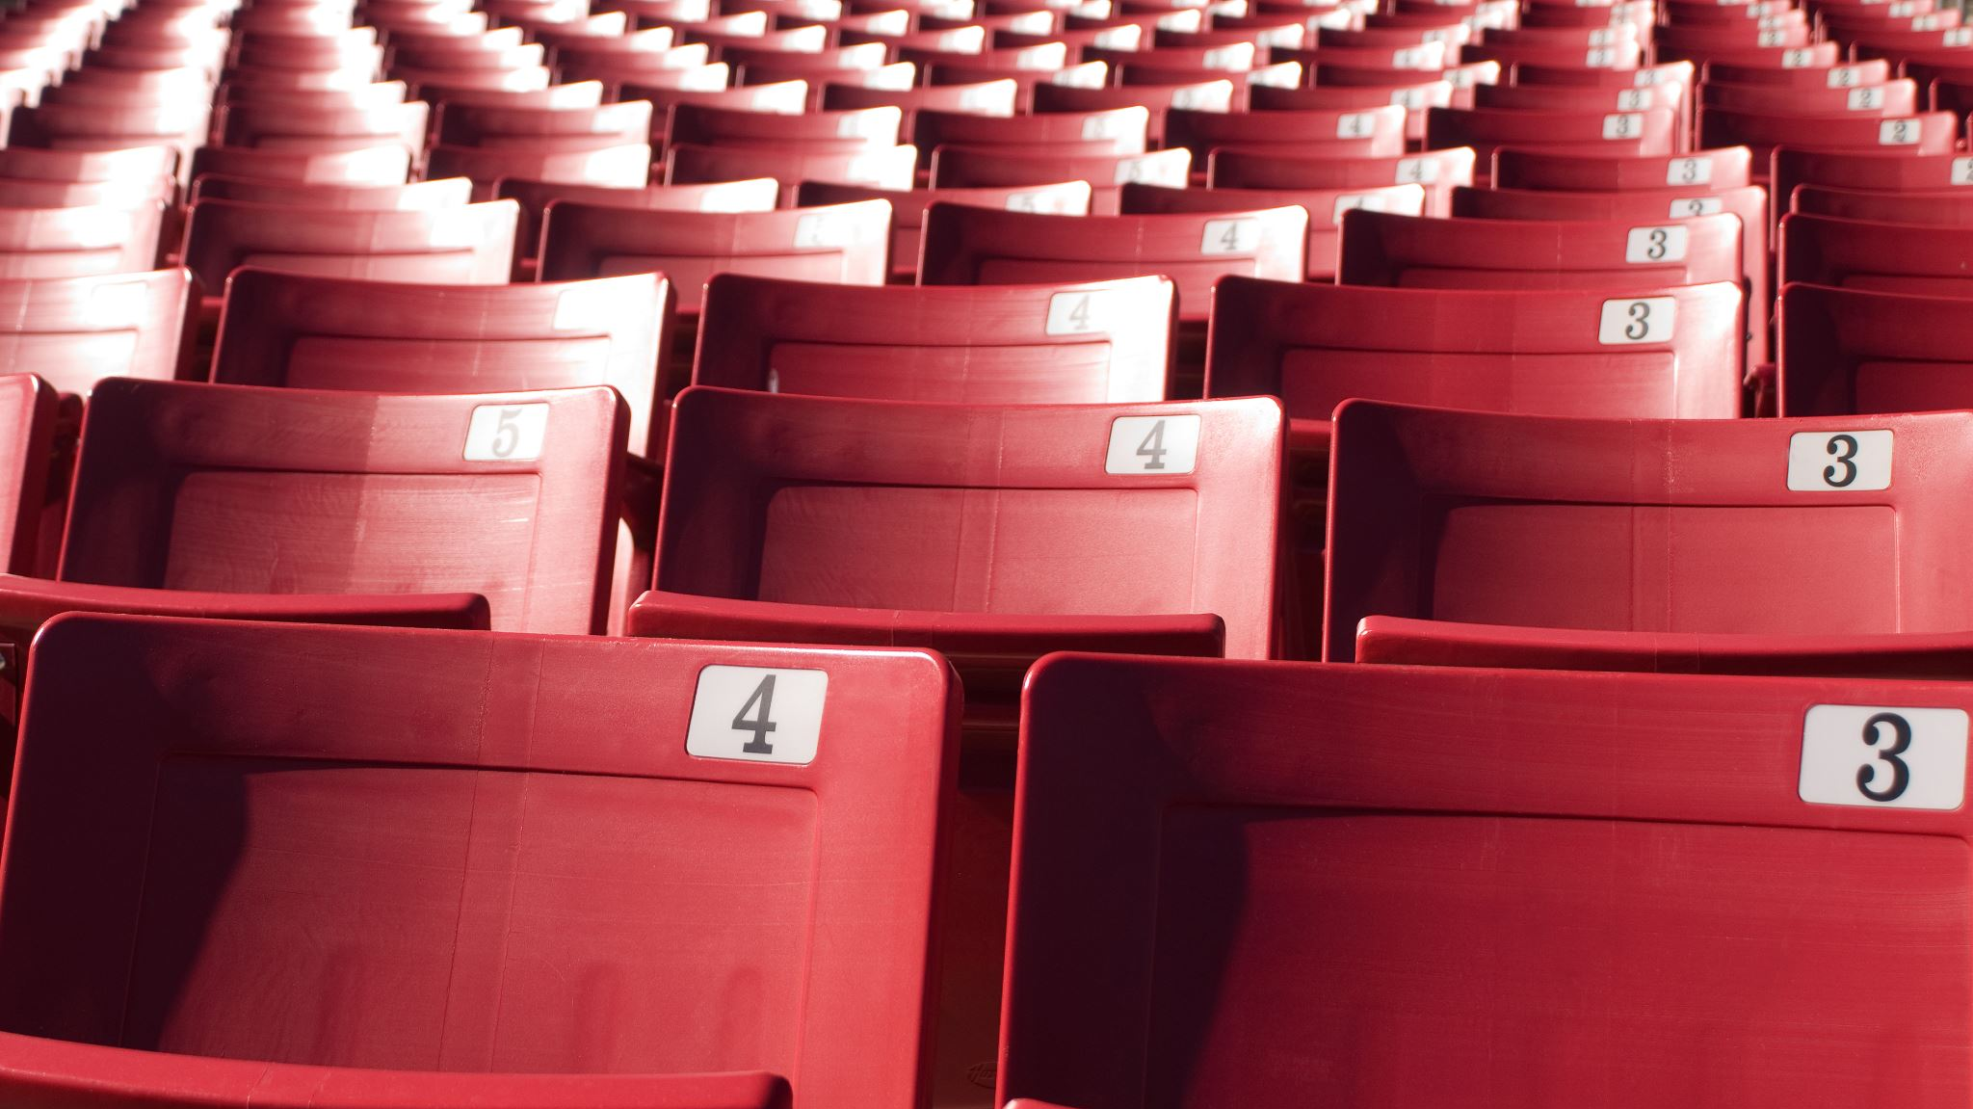
Asiakasryhmä
Steamin käyttäjät, jotka tykkäävät endless-survivor peleistä.

Slide 11

Yhteistyökumppanit
Tencent:
Antaa rahoituksen
Hoitelee kilpailijat
Arvenda:
Näkyvyyttä
Hyvät yhteydet
Hyvän mielen

Slide 12

Rahoitus
Työntekijöiden (yhteinen) palkka saisi olla korkeintaan 10€/tunti=100€/päivä=3000€/kk (korkeampi palkka vaikuttaisi negatiivisesti sikaribudjettiin). Tulisi hyvin kalliiksi.
Työntekijöille tarvitaan siis palkan sijaan muuta motivaatiota.
Kaikki tehdään etätöinä joten ei ole toimitila vuokraa.
Koneet omasta takaa.

Slide 13

Kulut yhteensä
Steam julkaisu: 100€
Yhteensä: 100€ aluksi, jonka jälkeen ei mitään. Yhteistyökumppani Tencent ja Arvenda auttaa kuluissa.

Slide 14

Markkinointisuunnitelma
Mainostetaan Somessa
Mainostusbudjetti: Liikesalaisuus (5€/päivä)

Slide 15
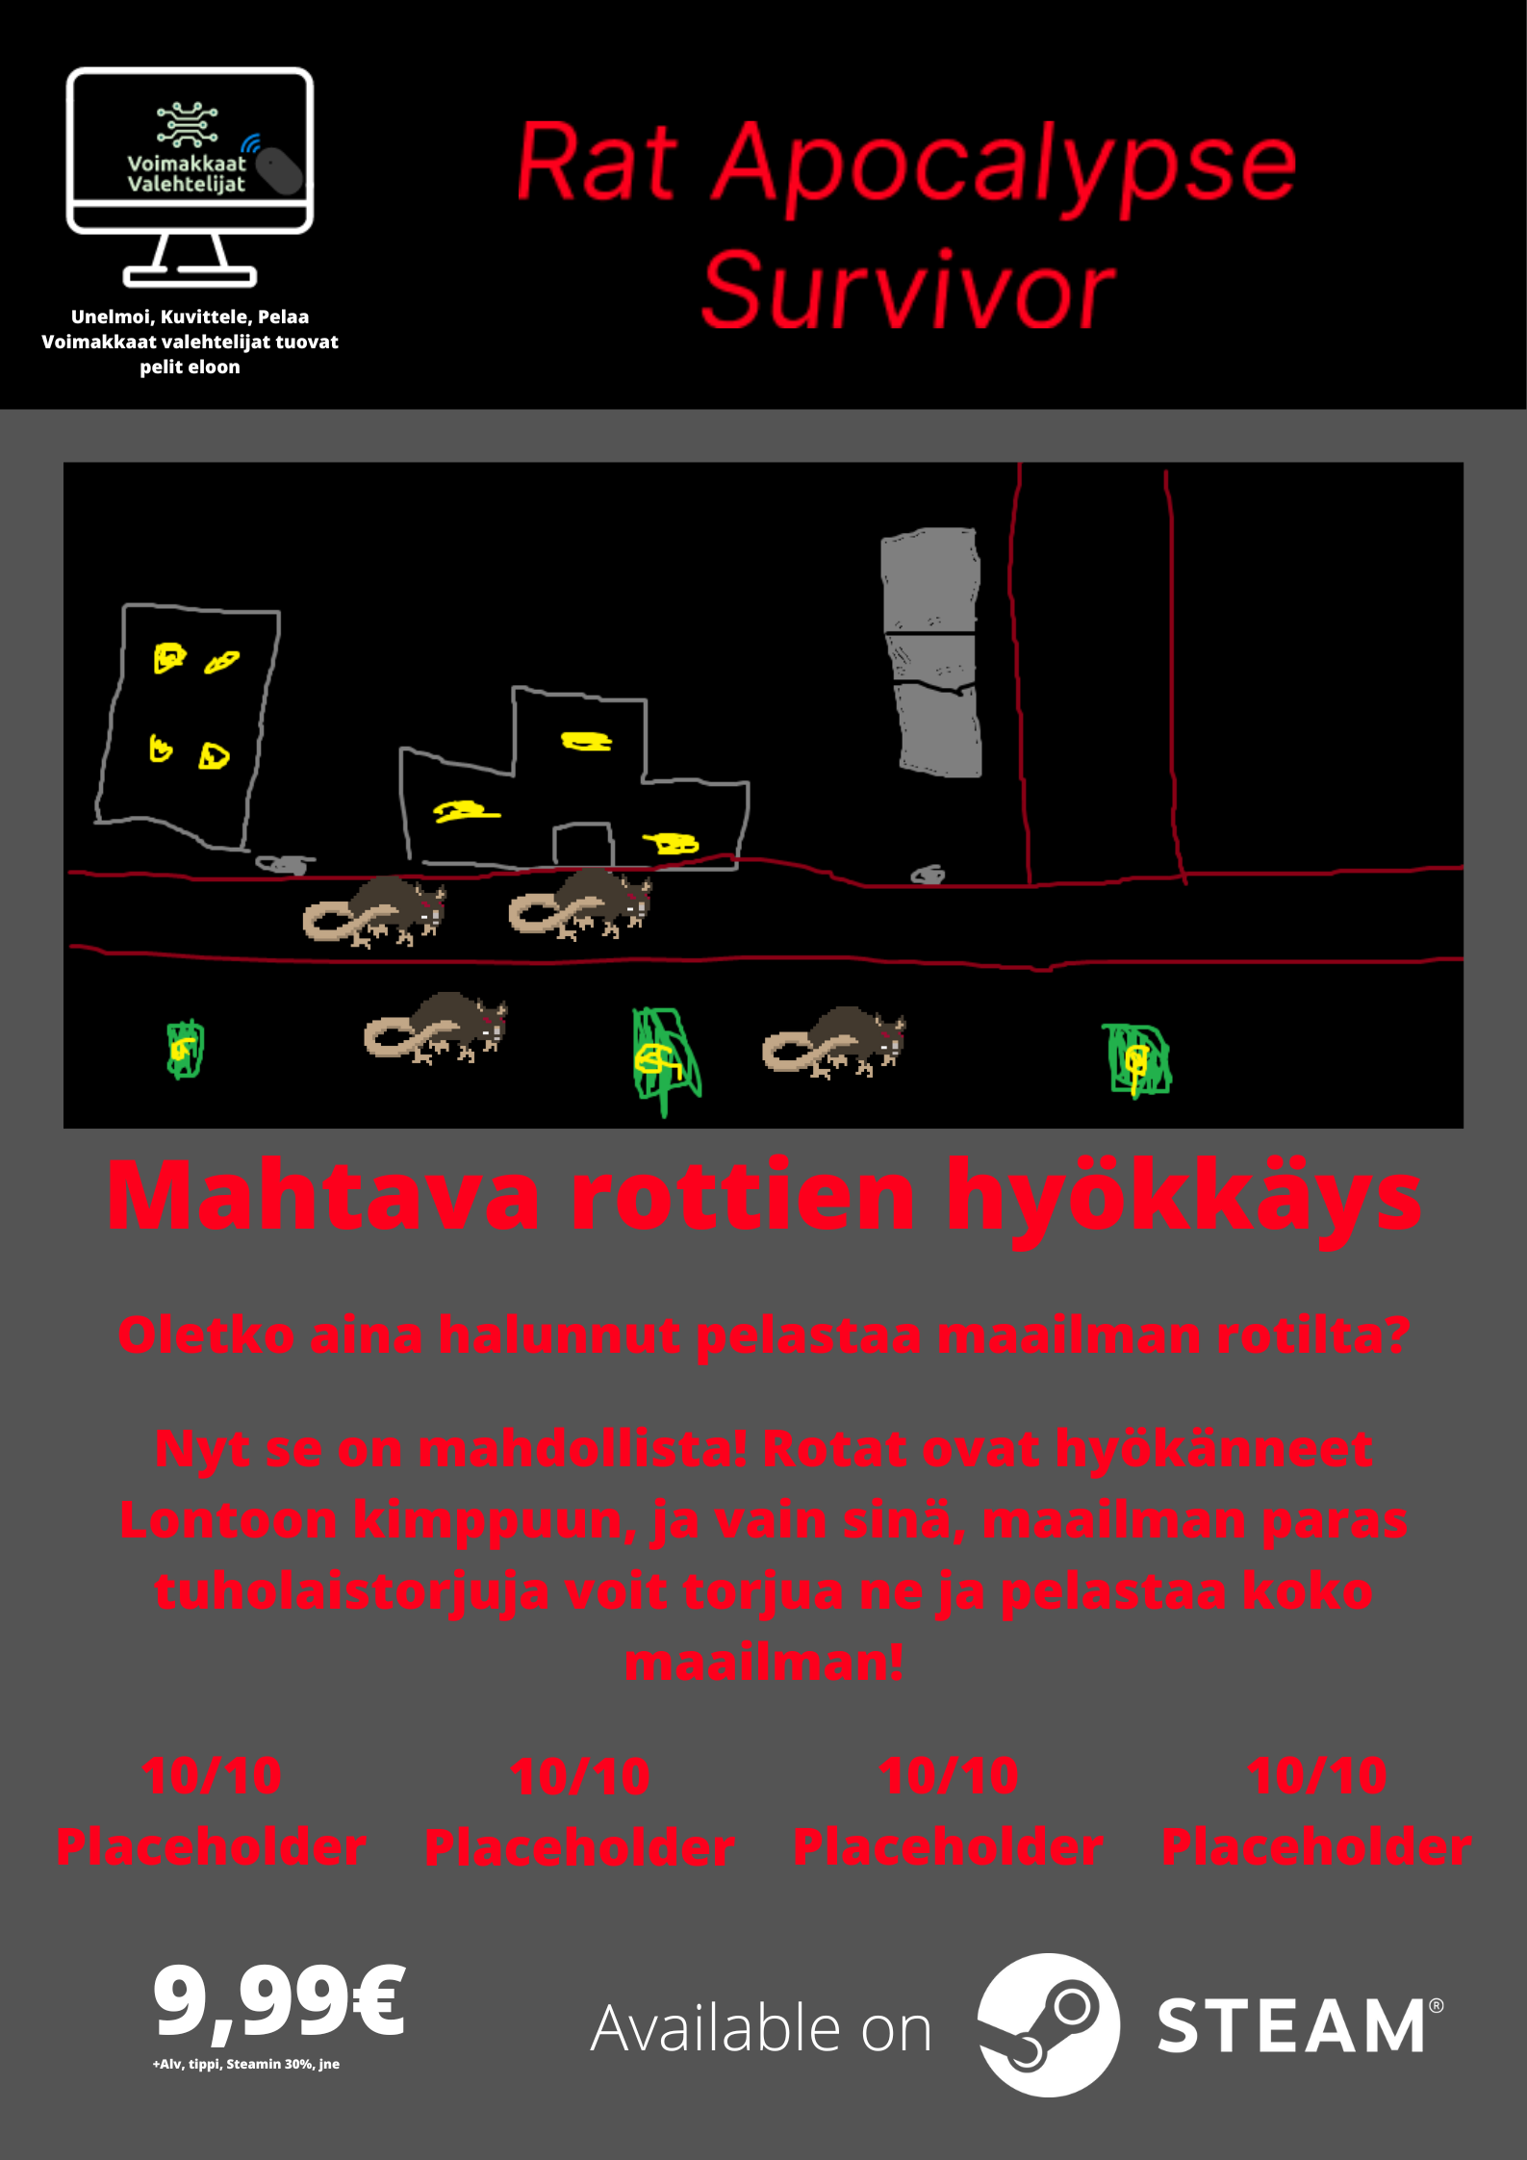
Mainos

